Slide 1
プロジェクト選定

Slide 2
求められる要件
言語： C or Java
BTS ： データがある
VCS : Gitの単一リポジトリ
活動期間 ： 10年以上（できれば）
SZZ ： Commit とバグのひもづけ可能
特徴
  プロジェクト初期は開発者少な目でだんだんおおくなっていく
  開発ツール的なプロジェクト（分析しやすい）

Slide 3
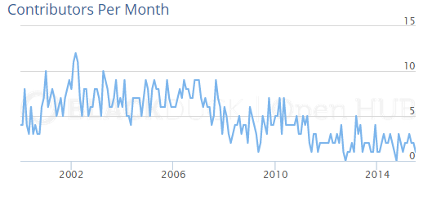
Apache Ant
期間：2000/ 1～
言語：Java(70%)
BTS：Bugzilla（該当Bug IDのみ取得可能）
  https://bz.apache.org/bugzilla/
Git repo : https://git-wip-us.apache.org/repos/asf/ant.git
13,182commit
74 contributors

Slide 4
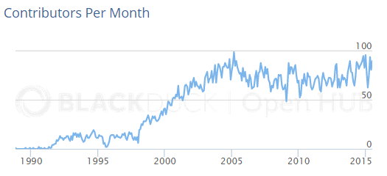
GNU Compiler Collection
期間：1988/ 11～
言語：C(36%), C++(18%)
BTS：Bugzilla（取得済み）
  https://gcc.gnu.org/bugzilla/
Git repo : git://gcc.gnu.org/git/gcc.git
140,804commit
554 contributors

Slide 5
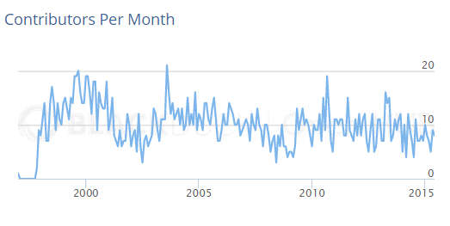
GIMP
期間：1997/ 1～
言語：C(94%),
BTS：Bugzilla（取得済み）
  https://bugzilla.gnome.org/
Git repo : git://git.gnome.org/gimp
35,407commit
535 contributors

Slide 6
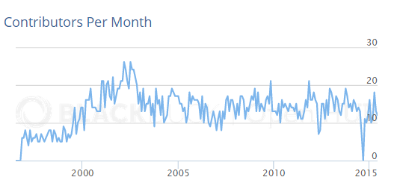
Apache http server
期間：1996/ 7～
言語：C(32%),
BTS：Bugzilla（取得済み）
  https://bz.apache.org/bugzilla/
Git repo : https://github.com/apache/httpd.git
74,447commit
118 contributors

Slide 7
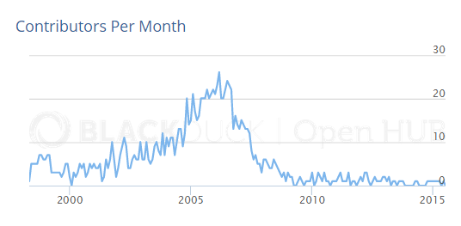
GNU Classpath
期間：1998/ 5～
言語：Java(92%),
BTS：Bugzilla（取得済み）
  https://gcc.gnu.org/bugzilla/
Git repo : git://gcc.gnu.org/git/classpath.git
12,813 commit
110 contributors

